Slide 1

2
4
5
مراجعة
الدرس 4
الدرس 3
الدرس 2
الدرس 1

Slide 2






أيقونات توجيهية
توجيهات الأستاذ(ة)
تعيين تلميذ للإجابة
المرور بين الصفوف
عرض فيديو
المرور للشريحة الموالية بعد عرض الفيديو
العمل في ثنائيات

Slide 3

(ة)خاص بالأستاذ
برمجة الأسبوع الخامس
الدرس 2
الدرس 1
حساب نصف عدد أصغر من 20
الضرب على السطر (2)
الدرس4
الدرس 3
حل المسائل (توليف)
حساب ضعف عدد أصغر من 15
مراجعة
مراجعة وتثبيت دروس الأسبوع

Slide 4
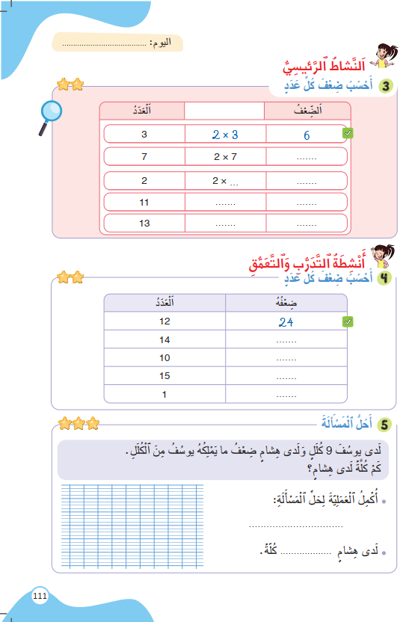
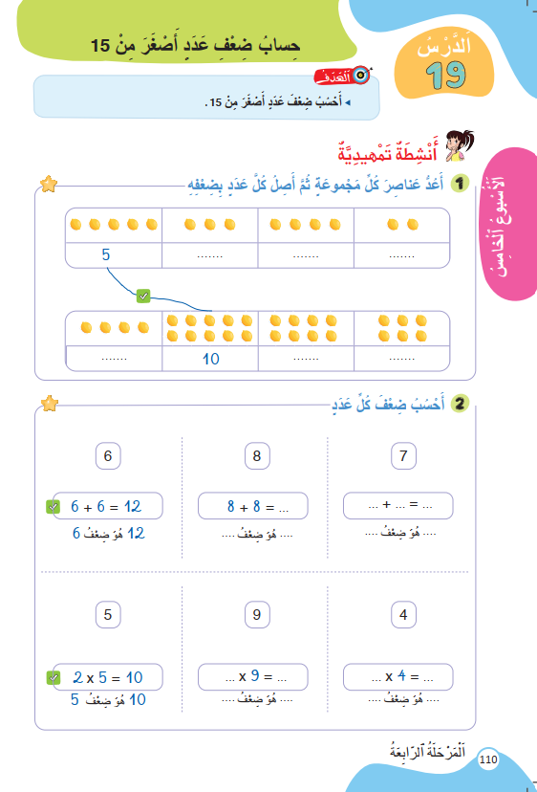
(ة)خاص بالأستاذ
حساب ضعف عدد أصغر من 15

Slide 5



(ة)خاص بالأستاذ
مراحل الدرس
1
افتتاح الدرس
1
15
1
2
نمذجة
10
1
ممارسة موجهة
3
15
1
ممارسة مستقلة
4
12
1
اختتام الدرس
5
3

Slide 6
(ة)خاص بالأستاذ
عند نهاية الدرس
على الأقل 80% من المتعلمين سيكونون قادرين على:
حساب ضعف عدد أصغر من 15.

Slide 7

(ة)خاص بالأستاذ
افتتاح الدرس
1
تصحيح الواجب المنزلي
الحساب الذهني
أنشطة تمهيدية
1

Slide 8

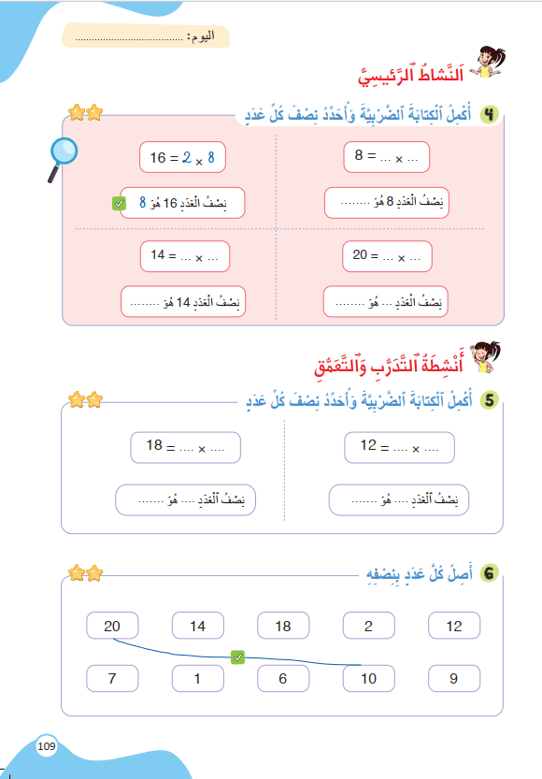
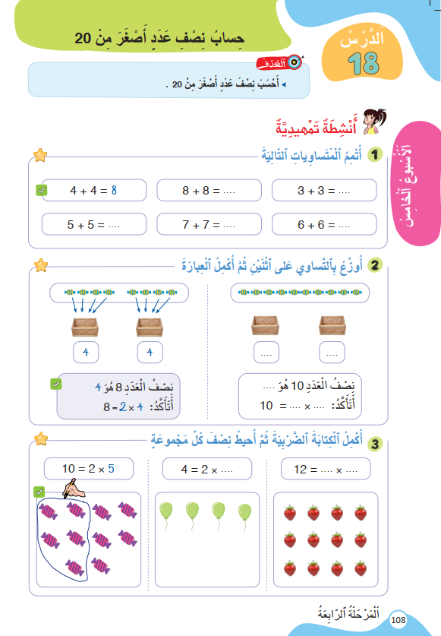
خذوا الكراسة ص 108 ، سنصحح تمارين الواجب المنزلي.

Slide 9
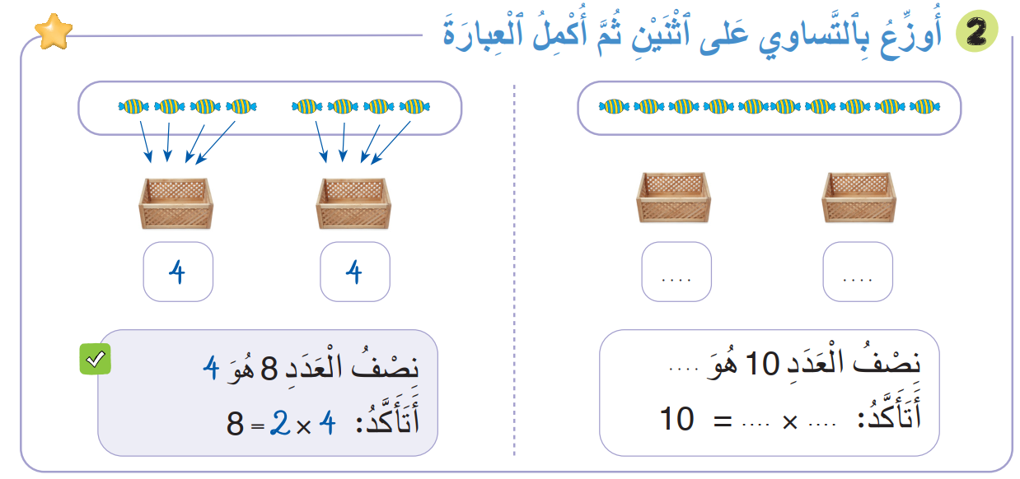
1
صححوا التمرين رقم 2 لديكم دقيقة
5
5
2
5

Slide 10
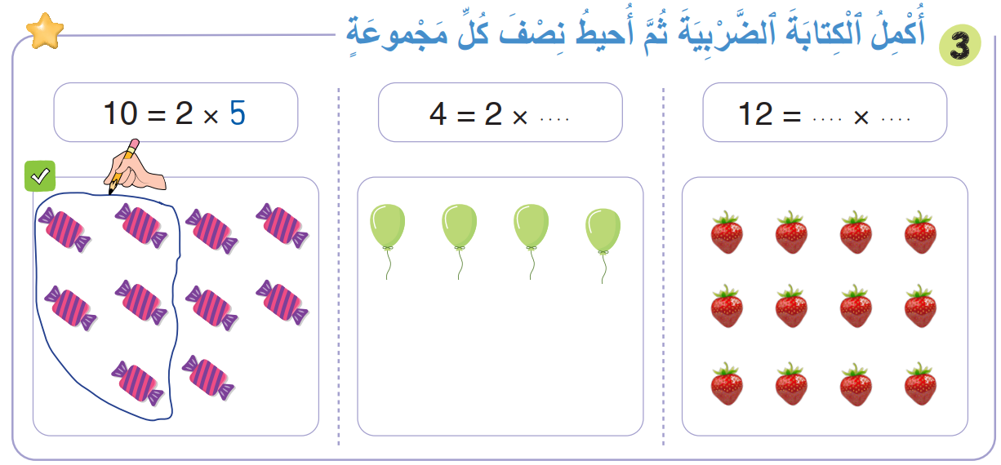

1
صححوا التمرين رقم 3 لديكم دقيقة
2
2
6

Slide 11
(ة)خاص بالأستاذ
افتتاح الدرس
1
تصحيح الواجب المنزلي
الحساب الذهني
أنشطة تمهيدية
1

Slide 12


مرحباً، سنتابع درسا جديدا مع مجد وندى.

Slide 13
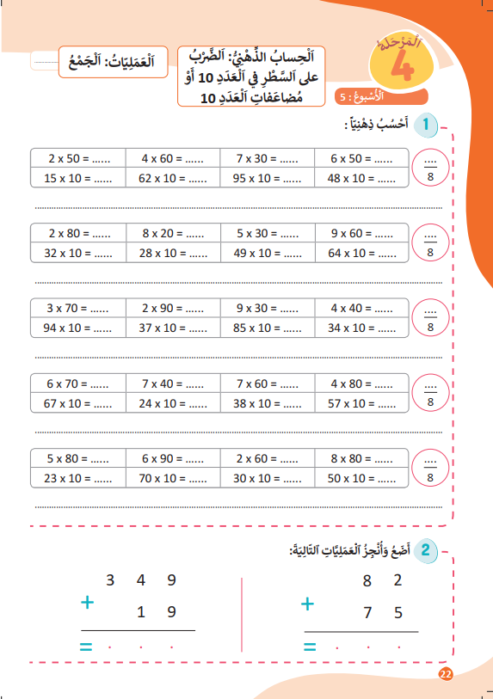
خذوا كراسات الحساب الذهني الصفحة 22

Slide 14
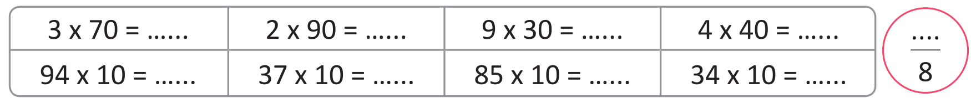
لديكم دقيقة لإنجاز هذه العمليات.

Slide 15
صححوا واكتبوا عدد الإجابات الصحيحة. لديكم دقيقة واحدة.
من حصل(ت) على أكبر عدد من العمليات الصحيحة هو بطل(ة) الحساب الذهني.
210
180
270
160
940
370
850
340

Slide 16
(ة)خاص بالأستاذ
افتتاح الدرس
1
تصحيح الواجب المنزلي
الحساب الذهني
أنشطة تمهيدية
1

Slide 17

خذوا الألواح.

Slide 18
أحسبوا جداء 2 و 4 على الألواح.
2 x 4 = ….

Slide 19
صححوا. من يشرح لنا كيف توصل إلى الجواب؟
2 x 4 = 8

Slide 20
أحسبوا جداء 2 و 9 على الألواح.
2 x 9 = ….

Slide 21
صححوا.
2 x 9 = 18

Slide 22
(ة)خاص بالأستاذ
نمذجة
2
حساب ضعف عدد أصغر من 15؛

Slide 23

الآن سنتعلم كيف نحسب ضعف عدد أصغر من 15.

Slide 24

انتبهوا جيدا لشريط درس اليوم

Slide 25
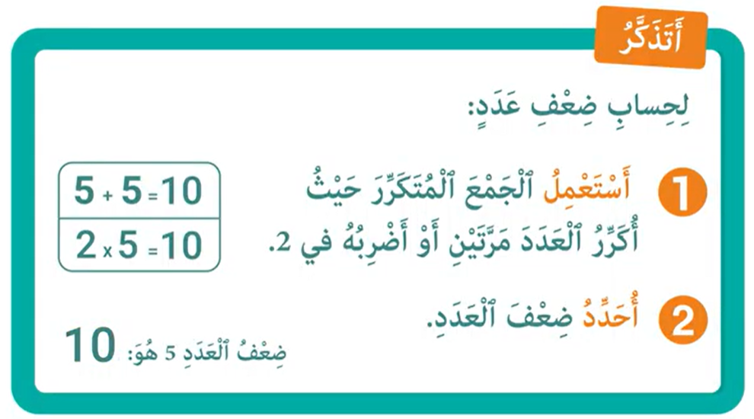
من يذكرنا بما تعلمناه حول حساب ضعف عدد أصغر من 15؛

Slide 26
(ة)خاص بالأستاذ
ممارسة موجهة
3
النشاط 1
النشاط 2
النشاط 3

Slide 27
خذوا الألواح.

Slide 28
انتبهوا ، سننجز هذا النشاط خُطْوَةً خطوة
ضِعْفُ الْعَدَدِ 7 هُوَ: .....

Slide 29


ماذا نفعل في الخطوة الأولى؟
أُحَدِّدُ ضِعْفَ الْعَدَدِ
2
أَسْتَعْمِلُ الْجَمْعَ الْمُتَكَرِّرَ أَوْ أَضْرِبُ 2 في الْعَدَدِ
1
ضِعْفُ الْعَدَدِ 7 هُوَ: .....

Slide 30
استعملوا الجمع المتكرر أو اضربوا العدد 2 في العدد 7.
أُحَدِّدُ ضِعْفَ الْعَدَدِ
2
أَسْتَعْمِلُ الْجَمْعَ الْمُتَكَرِّرَ أَوْ أَضْرِبُ 2 في الْعَدَدِ
1
……………….

Slide 31
ارفعوا الألواح.

Slide 32
صححوا. من يشرح لنا كيف توصل إلى الجواب؟
أُحَدِّدُ ضِعْفَ الْعَدَدِ
2
أَسْتَعْمِلُ الْجَمْعَ الْمُتَكَرِّرَ أَوْ أَضْرِبُ 2 في الْعَدَدِ
1
7 + 7 = 14
2 x 7 = 14

Slide 33
ماذا نفعل في الخطوة الثانية؟
أُحَدِّدُ ضِعْفَ الْعَدَدِ
2
أَسْتَعْمِلُ الْجَمْعَ الْمُتَكَرِّرَ أَوْ أَضْرِبُ 2 في الْعَدَدِ
1
7 + 7 = 14
2 x 7 = 14

Slide 34
حددوا على الألواح ضعف العدد 7.
أُحَدِّدُ ضِعْفَ الْعَدَدِ
2
أَسْتَعْمِلُ الْجَمْعَ الْمُتَكَرِّرَ أَوْ أَضْرِبُ 2 في الْعَدَدِ
1
7 + 7 = 14
2 x 7 = 14
ضِعْفُ الْعَدَدِ 7 هُوَ: .....

Slide 35
ارفعوا الألواح.

Slide 36
صححوا. من يشرح لنا كيف توصل إلى الجواب.
أُحَدِّدُ ضِعْفَ الْعَدَدِ
2
أَسْتَعْمِلُ الْجَمْعَ الْمُتَكَرِّرَ أَوْ أَضْرِبُ 2 في الْعَدَدِ
1
7 + 7 = 14
2 x 7 = 14
ضِعْفُ الْعَدَدِ 7 هُوَ: 14

Slide 37
(ة)خاص بالأستاذ
ممارسة موجهة
3
النشاط 1
النشاط 2
النشاط 3

Slide 38
اكتبوا ضعف العدد 12.
................
ضِعْفُ الْعَدَدِ 12 هُوَ: ....

Slide 39
ارفعوا الألواح.

Slide 40
صححوا. من يشرح لنا كيف توصل إلى الجواب؟
12 + 12 = 24
أَوْ
2 x 12 = 24
ضِعْفُ الْعَدَدِ 12 هُوَ: 24

Slide 41
(ة)خاص بالأستاذ
ممارسة موجهة
3
النشاط 1
النشاط 2
النشاط 3

Slide 42
الآن خذوا كراساتكم الصفحة 111.
0

Slide 43

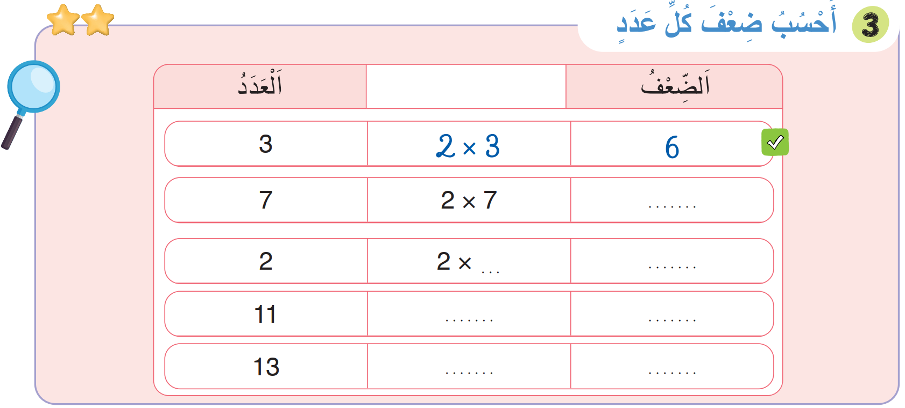

لديكم 5 دقائق لإنجاز هذا النشاط، سأمر بين الصفوف لمساعدتكم.
5

Slide 44

الآن؛ ستشتغلون في ثنائيات
كل واحد يقارن إنجازه مع زميله. تأكدوا أنكم اتبعتم الخطوات بشكل سليم.
لِنَتَذَكَّرْ

Slide 45

صححوا. لديكم دقيقة
1
14
2
4
2 x 11
22
2 x 13
26

Slide 46
(ة)خاص بالأستاذ
ممارسة مستقلة
4
أنجز بمفردي

Slide 47
على الصفحة 111 أنجزوا النشاط رقم 4 لديكم 4 دقائق.
سأمر بين الصفوف لأقدم المساعدة إليكم وأدون ملاحظاتي في كراساتكم.
4
\

Slide 48
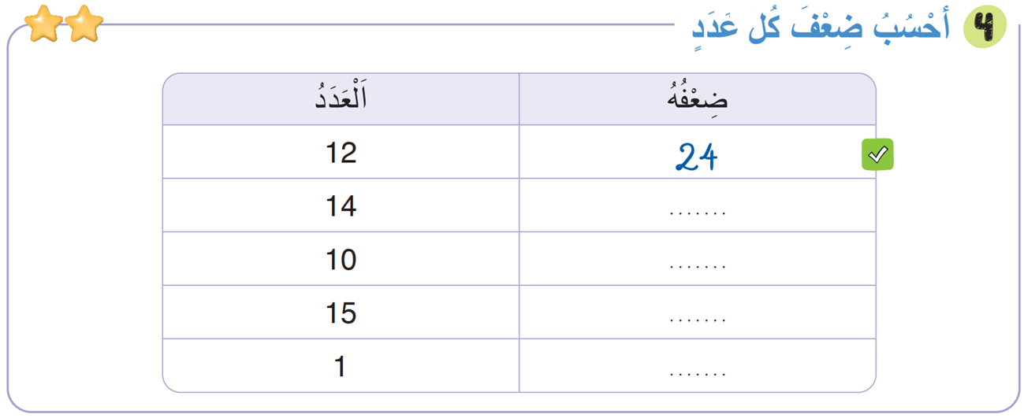
صححوا. لديكم دقيقة
1
28
20
30
2

Slide 49
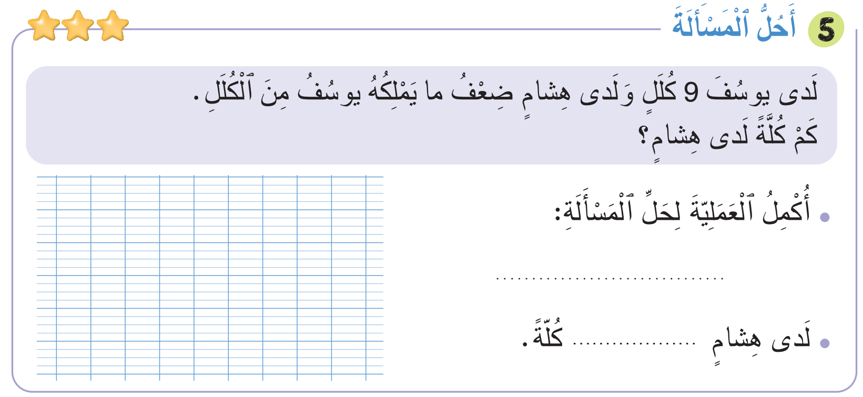
خذوا النشاط 5، سأقرأ المسألة مرتين.
أنجزوا النشاط لديكم 5 دقائق.
5

Slide 50
صححوا. لديكم دقيقة واحدة
1
9 + 9 = 18
2 x 9 = 18
18

Slide 51
(ة)خاص بالأستاذ
اختتام الدرس
5

Slide 52
انتبهوا جيدا! أكملوا في المنزل الأنشطة التي لم نقم بإنجازها في الصفحتين 110 و 111

Slide 53
إلى اللقاء. في الحصة القادمة، سنقوم بتصحيح الأنشطة المنجزة في المنزل.

Slide 54

(ة)خاص بالأستاذ
بناء على إنجازات المتعلمين خلال الممارسة المستقلة
ما تقديرك لنسبة التحكم في هدف الدرس؟
تسجل النسبة على صفحة اليوم من مذكرة الأستاذ.

